Slide 1
Označení materiálu: VY_32_INOVACE_JANJA_VYRZARIZENI_T _05 Název materiálu: Sesazovačky na dýhy Tematická oblast: Výrobní zařízení 2. ročník
Anotace: Prezentace vysvětluje žákům základní rozdělení sesazovaček Očekávaný výstup: Orientace v problematice rozdělení sesazovaček Klíčová slova: Sesazovačky na dýhy s tavným vláknem a lepenkou
Metodika: Podklad pro výklad učiva
Obor: Truhlář Ročník: 2. Autor: Bc. Jaromír Janovský Zpracováno dne: 15. 1. 2013 Prohlašuji, že při tvorbě výukového materiálu jsem respektoval(a) všeobecně užívané právní a morální zvyklosti, autorská a jiná práva třetích osob, zejména práva duševního vlastnictví (např. práva k obchodní firmě, autorská práva k software, k filmovým, hudebním a fotografickým dílům nebo práva k ochranným známkám) dle zákona 121/2000 Sb. (autorský zákon). Nesu veškerou právní odpovědnost za obsah a původ svého díla.

Slide 2
Sesazovačky na dýhy
Sesazovačky na dýhy spojují jednotlivé dýhové listy buď lepící páskou, kterou se přelepuje spára nebo lepidlem naneseným přímo do spáry.U nových typů sesazovaček se místo lepící pásky používá tavné vlákno.

Slide 3
Sesazovačky na dýhy
Rozdělení sesazovaček:
1/ sesazovačky pracující s lepícími páskami
2/ sesazovačky pracující s tavným vláknem
3/ sesazovačky klížící.

Slide 4
Sesazovačky na dýhy
1/ Sesazovačky pracující s lepícími páskami. Sesazovačka na dýhy pracující s lepící páskou přitlačuje spojované dýhové listy k sobě otáčejícími se diskovými kotouči. Navlhčenou lepící pásku přitlačuje k dýhovým listům váleček.

Slide 5
Sesazovačky na dýhy
2/ sesazovačky pracující s tavným vláknem. Při sesazování dýh tavným vláknem se dýhové listy k sobě přitlačují jako při sesazování lepením s lepící páskou. Místo pásky je používáno tavné vlákno z plastů, které se před použitím na dýhu nahřeje horkým vzduchem.

Slide 6
Sesazovačky na dýhy
2/ Sesazovačky pracující s tavným vláknem. Jsou výkonnější a slepené spoje jsou mnohem kvalitnější než u sesazovaček s lepící páskou.

Slide 7
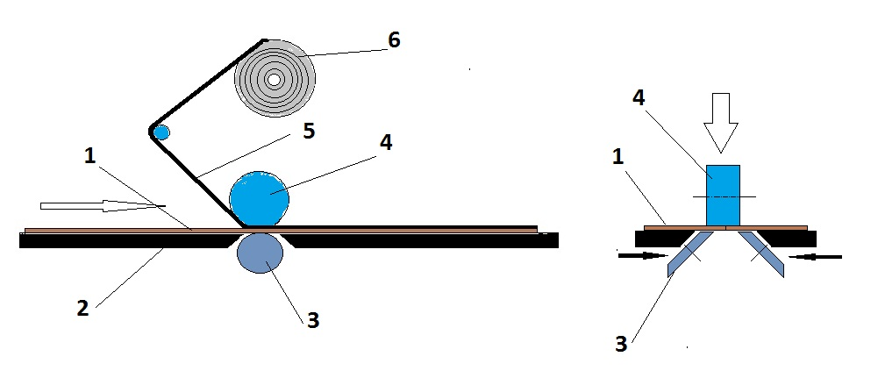
Schéma sesazovačky na dýhy s lepící páskou

Slide 8
Schéma sesazovačky na dýhy
1/ Dýhové listy
2/ Pracovní stůl
3/ Diskové kotouče
4/ Přítlačný váleček
5/ Lepící páska
6/ Kotouč lepící pásky

Slide 9
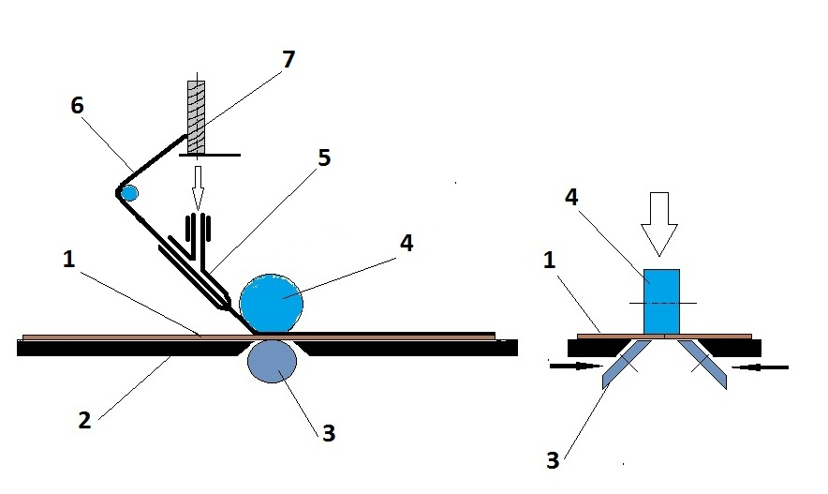
Schéma sesazovačky na dýhy s tavným vláknem

Slide 10
Schéma sesazovačky na dýhy s tavným vláknem
1/ Dýhové listy
2/ Pracovní stůl
3/ Diskové kotouče
4/ Přítlačný váleček
5/ Tryska pro přívod
horkého vzduchu
6/ Tavné vlákno
7/ Špulka s tavným
vláknem

Slide 11
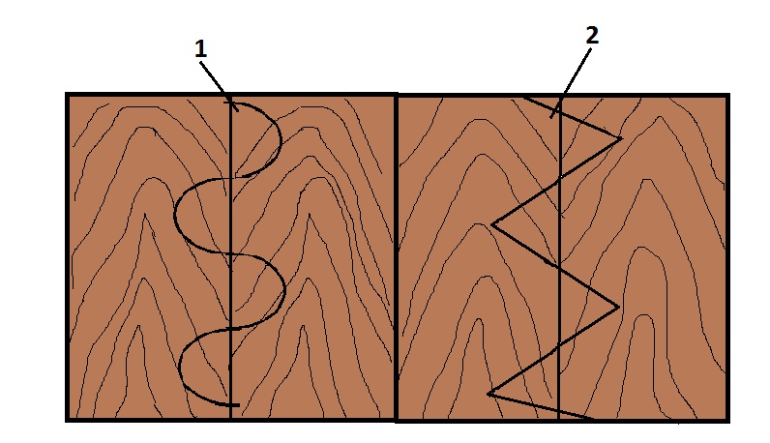
Způsob sesazování dýh na sesazovačkách s tavným vláknem
1/ 2/

